Slide 1
Projet Java - Shopping
Antoine Bouveret, Boris, Bryan
Groupe TD : ING3 - ECE Paris

Slide 2
Sommaire
1. Répartition des tâches
2. Diagramme de classes UML
3. Interface graphique (Storyboard + Wireframes)
4. Versioning Git
5. Bilan individuel et collectif
6. Sources

Slide 3
Répartition des tâches
Nom | Responsabilités
Antoine | Modèle relationnel, DAO, GitHub
Boris | Interface graphique, Reporting (JFreeChart)
Bryan | Base de données, DAO, Connexion JDBC

Slide 4
Diagramme de classes UML
• Pattern MVC + DAO
• Diagramme fait avec Draw.io (à insérer ici)

Slide 5
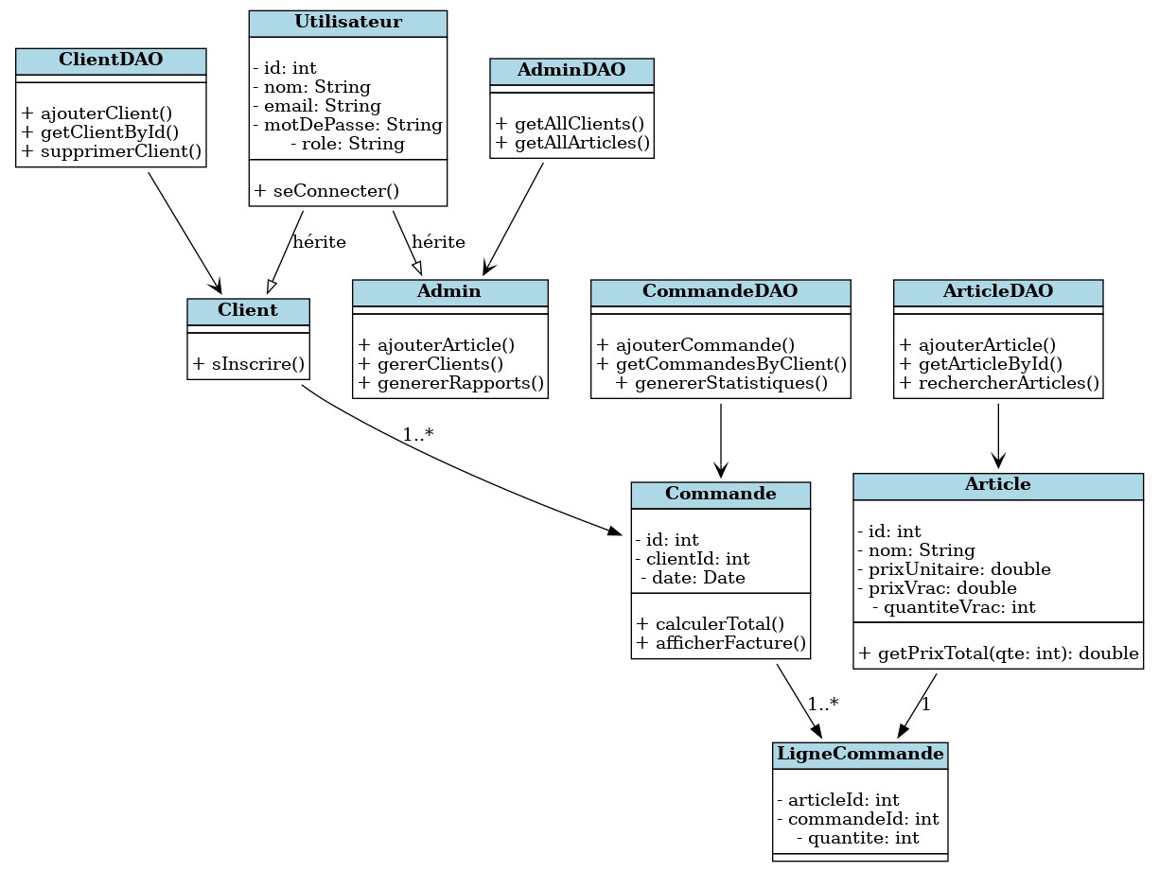
Diagramme de classes UML

Slide 6
Interface graphique (Storyboard + Wireframes)
• Storyboard : navigation entre les vues (déjà fait)
• Wireframes : pages de login, catalogue, admin (déjà fait)

Slide 7
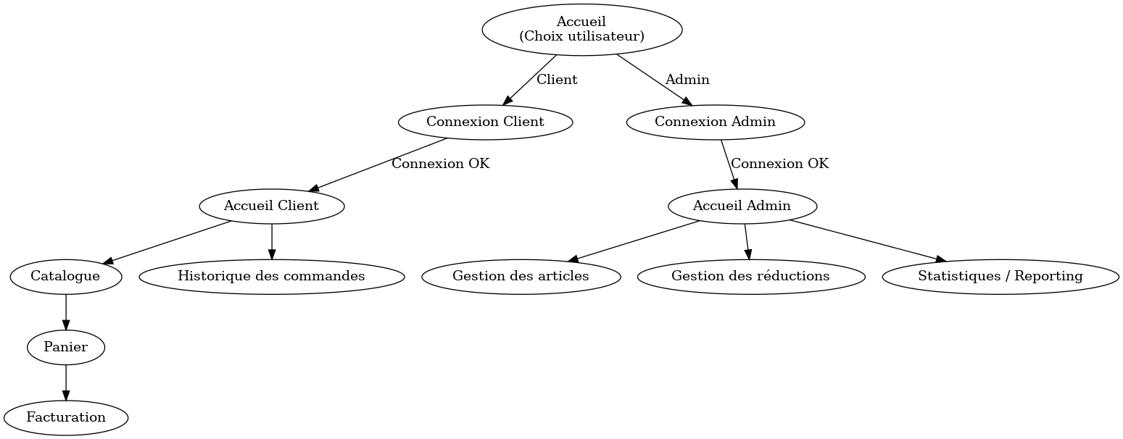
Storyboard (Visuel)

Slide 8
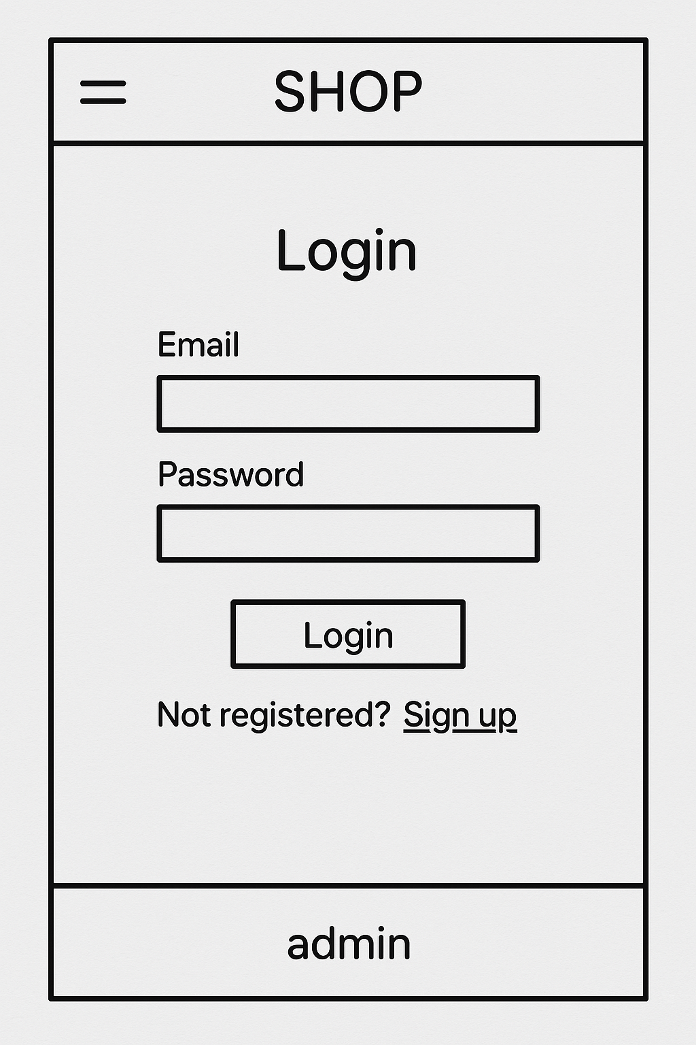
Connexion Client et Admin (Wireframe)

Slide 9
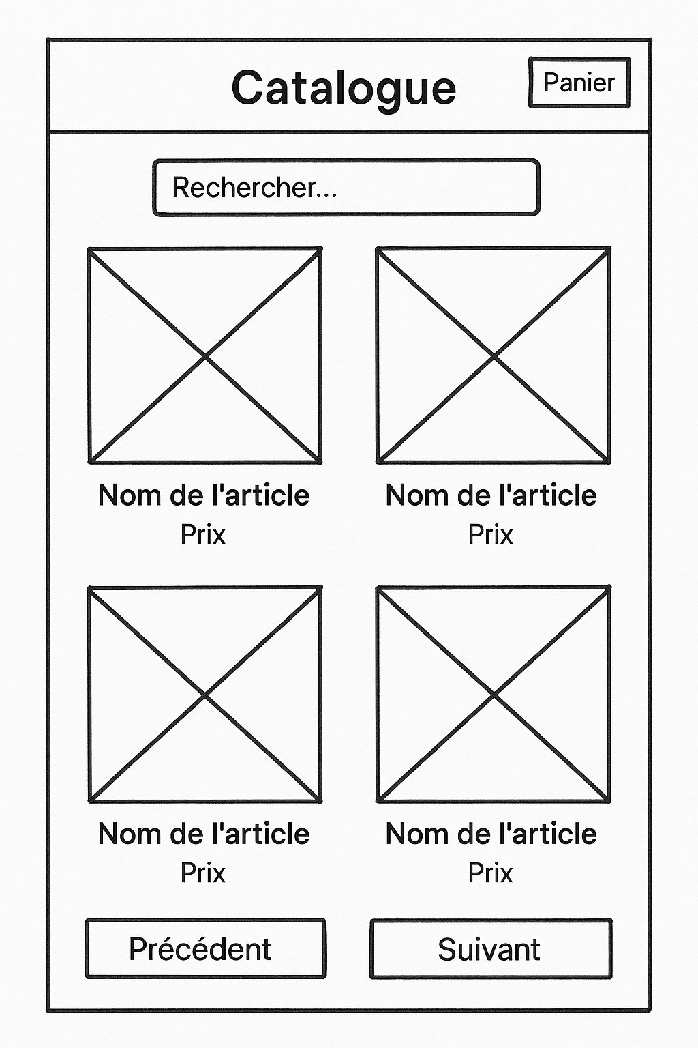
Catalogue des articles (Wireframe)

Slide 10
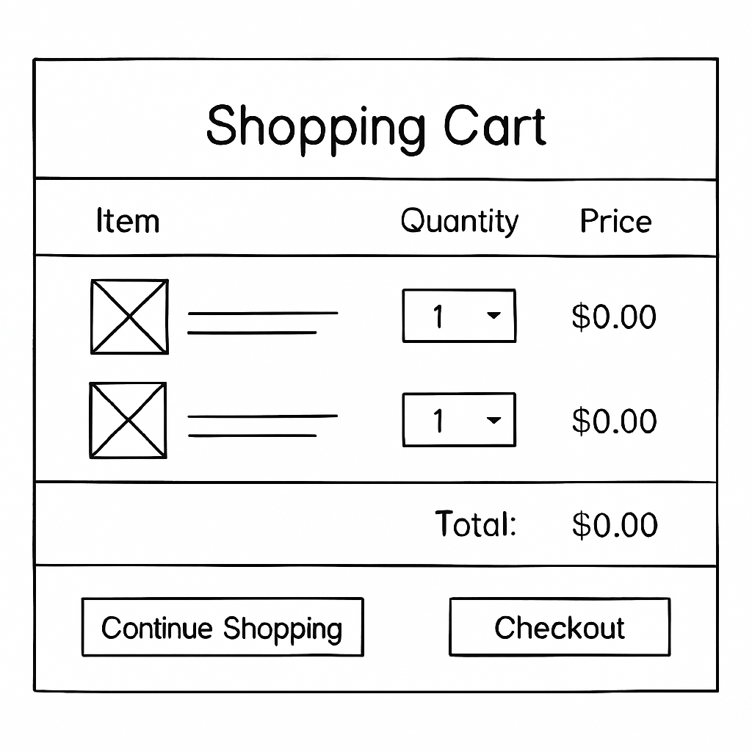
Panier (Wireframe)

Slide 11
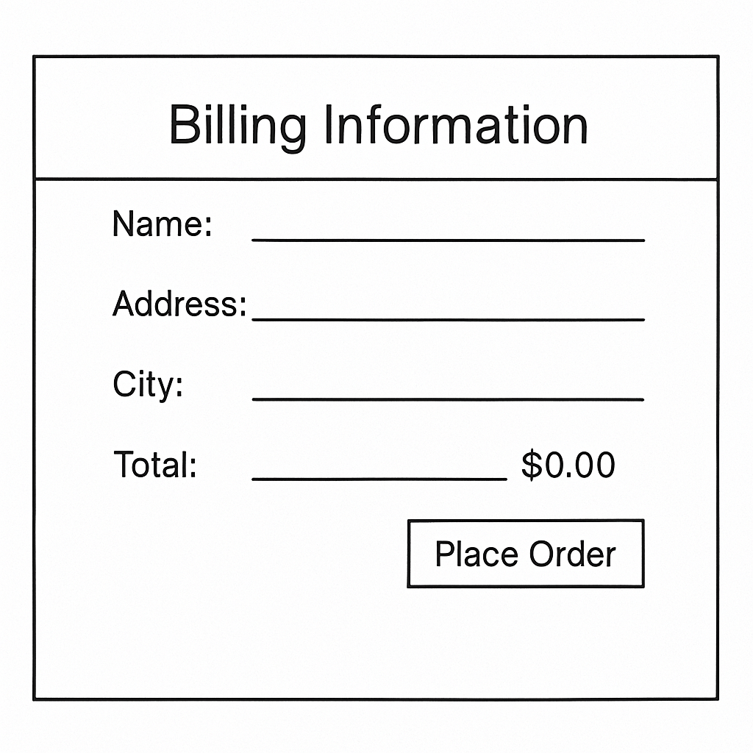
Facturation (Wireframe)

Slide 12
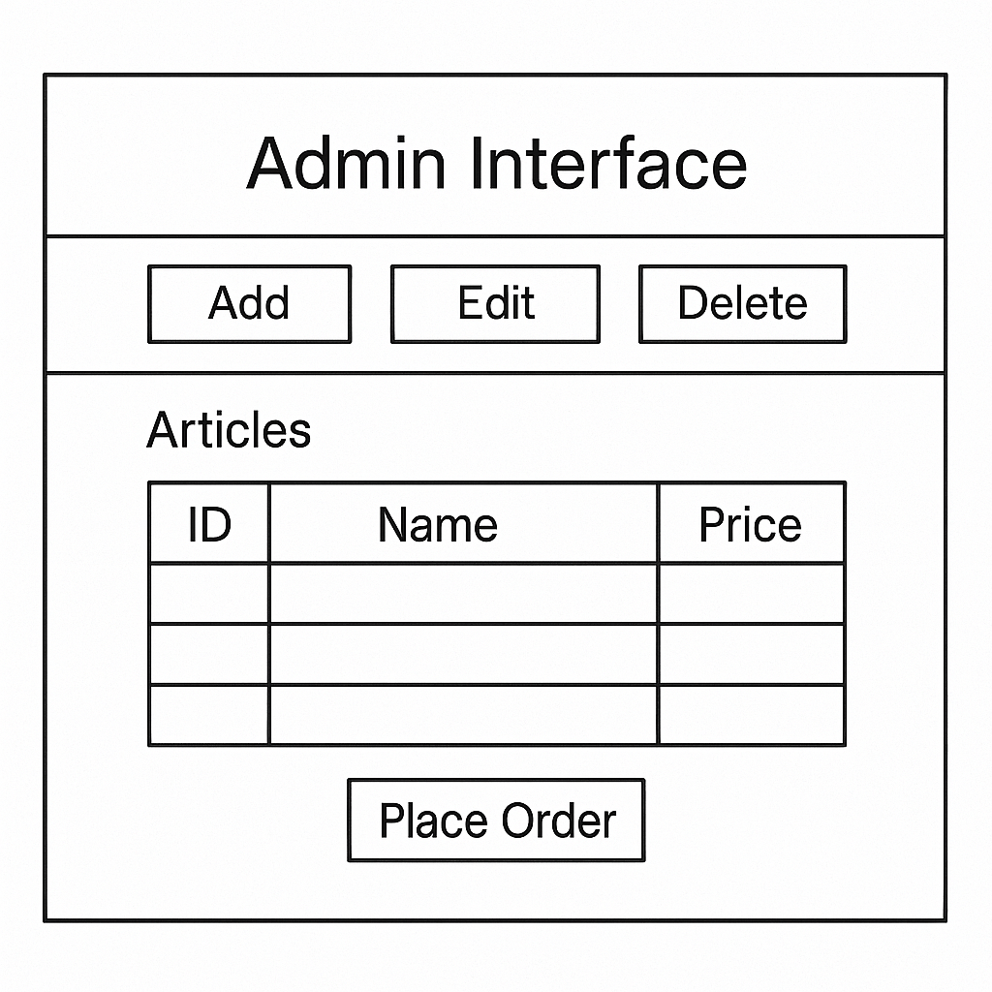
Gestion des articles (Admin)

Slide 13
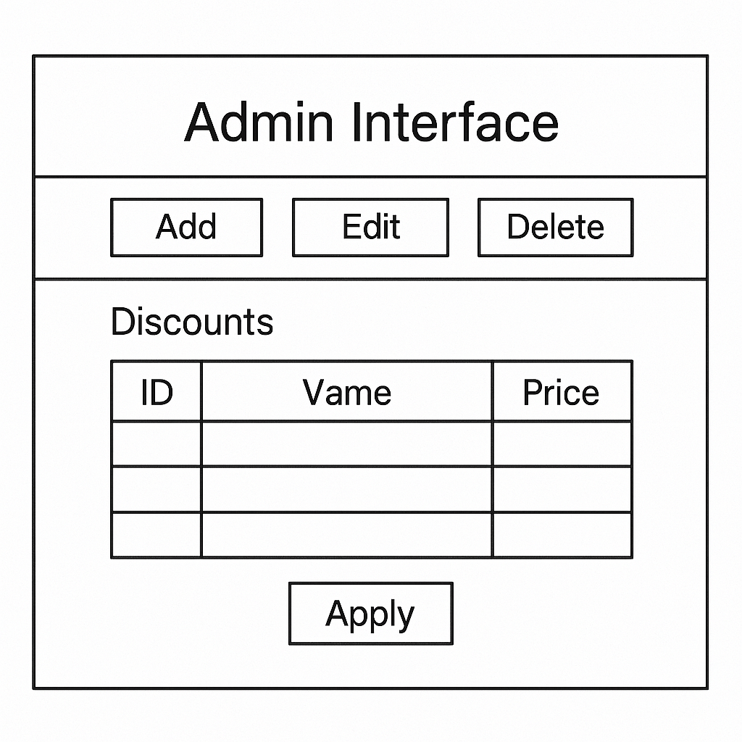
Gestion des réductions (Admin)

Slide 14
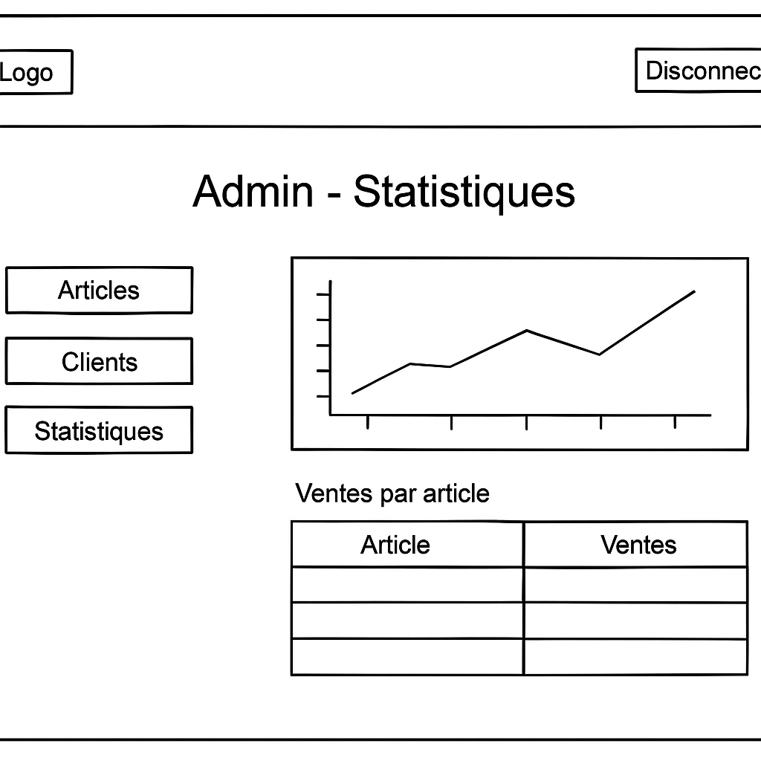
Statistiques / Reporting (Admin)

Slide 15
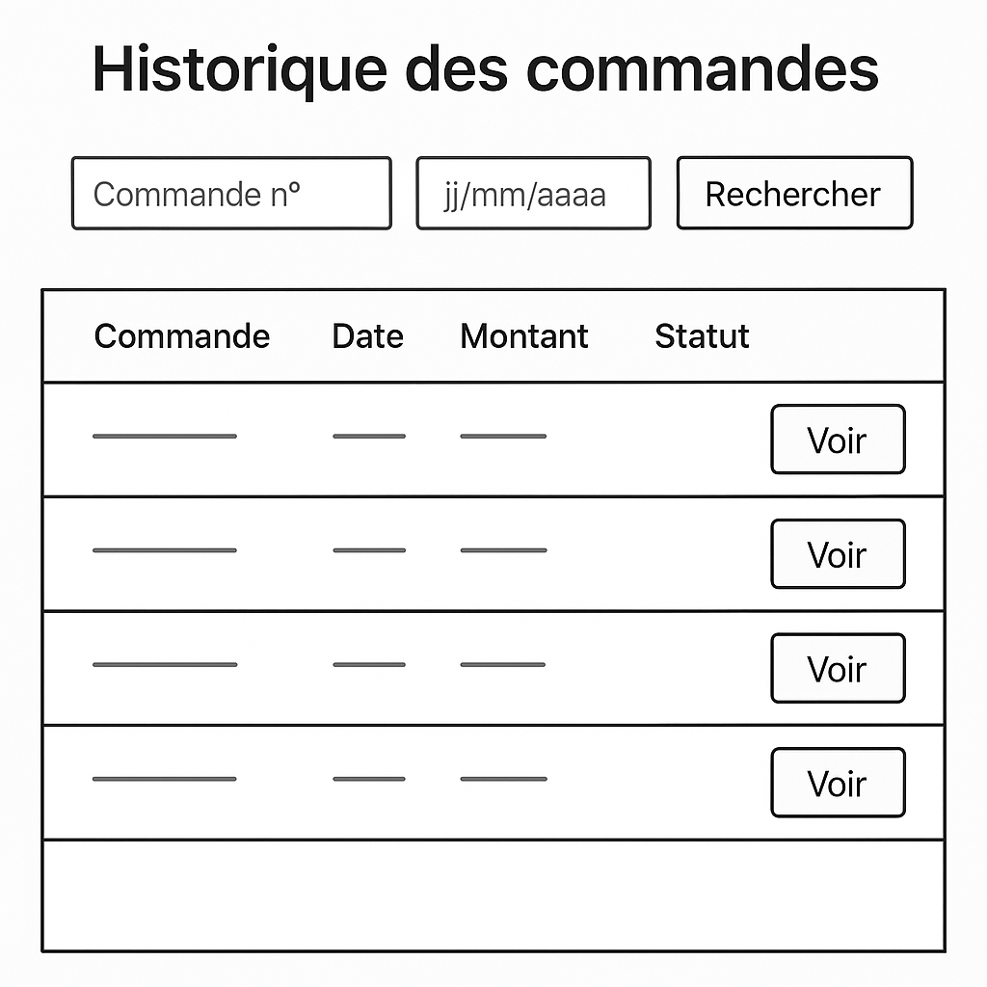
Historique des commandes

Slide 16
Versioning Git
• Capture d’écran GitHub à insérer ici
• Lien du dépôt GitHub avec contributions visibles

Slide 17
Versioning GitHub
• Le projet est versionné sur GitHub via un dépôt partagé entre Antoine, Boris et Bryan.
• Chaque membre du groupe effectue des commits réguliers (code, interface, base de données).
• Un suivi des contributions est visible dans l’onglet 'Insights > Contributors' du dépôt.
• Le versioning assure la traçabilité, la gestion des conflits et facilite le travail collaboratif.
• Exemple de commandes utilisées :
git init
git add .
git commit -m "Initialisation du projet Shopping"
git push origin main

Slide 18
Bilan individuel et collectif
• Tableau à compléter avec : tâches réalisées, compétences acquises, améliorations souhaitées

Slide 19
Bilan individuel et collectif
Nom | Tâches réalisées | Compétences acquises | Points à améliorer
Antoine | Modèle UML, DAO, versioning Git | Design UML, GitHub, DAO pattern | JDBC avancé, reporting graphique
Boris | Interface graphique, wireframes, JFreeChart | Java Swing, visual design, reporting | Découpage MVC, structure DAO
Bryan | Base de données, JDBC, intégration DAO | SQL, JDBC, test en local | Git et version collaborative

Slide 20
Sources
• Documentation Java (Oracle, OpenClassrooms, etc.)
• JDBC : https://www.jmdoudoux.fr/java/dej/chap-jdbc.htm
• JFreeChart : http://www.jfree.org/jfreechart/
• Pattern MVC & DAO : OpenClassrooms, Wikipédia

